Slide 1



Исторические памятники Ромненского района

Slide 2
Цель презентации:
познакомить с историческими памятниками
района;
привить чувство ответственности за
сохранение исторических памятников, умение
беречь исторические места родного села и
района.
Представленные материалы: Фотографии памятников, мемориальных досок и братских могил на территории Ромненского района, архивные материалы из историко-краеведческого музея.

Slide 3
Во все времена у всех народов историческое сознание являлось неотъемлемой частью общественного сознания, играло определяющую роль в формировании духовной культуры, нравов, обычаев и традиций. В формировании исторического сознания, в духовном развитии личности, общества немаловажную роль играют памятники истории и культуры. Об этом убедительно сказал А.С. Пушкин:
Два чувства дивно близки нам,
В них обретает сердце пищу –
Любовь к родному пепелищу,
Любовь к отеческим гробам.
Слова «Отечество» и «отец» - одного корня. На земле ничего дороже этих понятий и всего, что связано с ними, нет.
Чувство патриотизма, любви к Родине, высокое историческое сознание приходят к человеку не сами по себе. Изначально эти качества закладываются отцом, матерью, домом, в котором ты родился, сделал свои первые шаги. Но дальше всё зависит от самого человека. Если ты многим интересуешься, стараешься не быть равнодушным к окружающему миру, ты постепенно растёшь духовно.

Slide 4
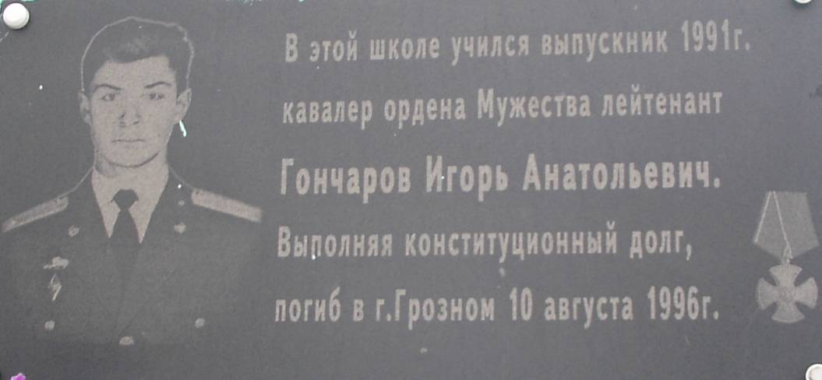
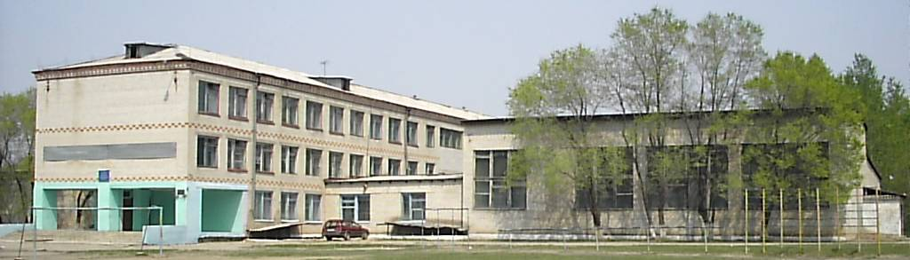
Мемориальная доска, установленная на здании Ромненской школы, увековечивает память о Игоре Гончарове, трагически погибшем 10 августа 1996 года при выполнении боевого задания в Чечне. Похоронен на кладбище с. Ромны.
Ромненская СОШ имени И.А. Гончарова

Slide 5
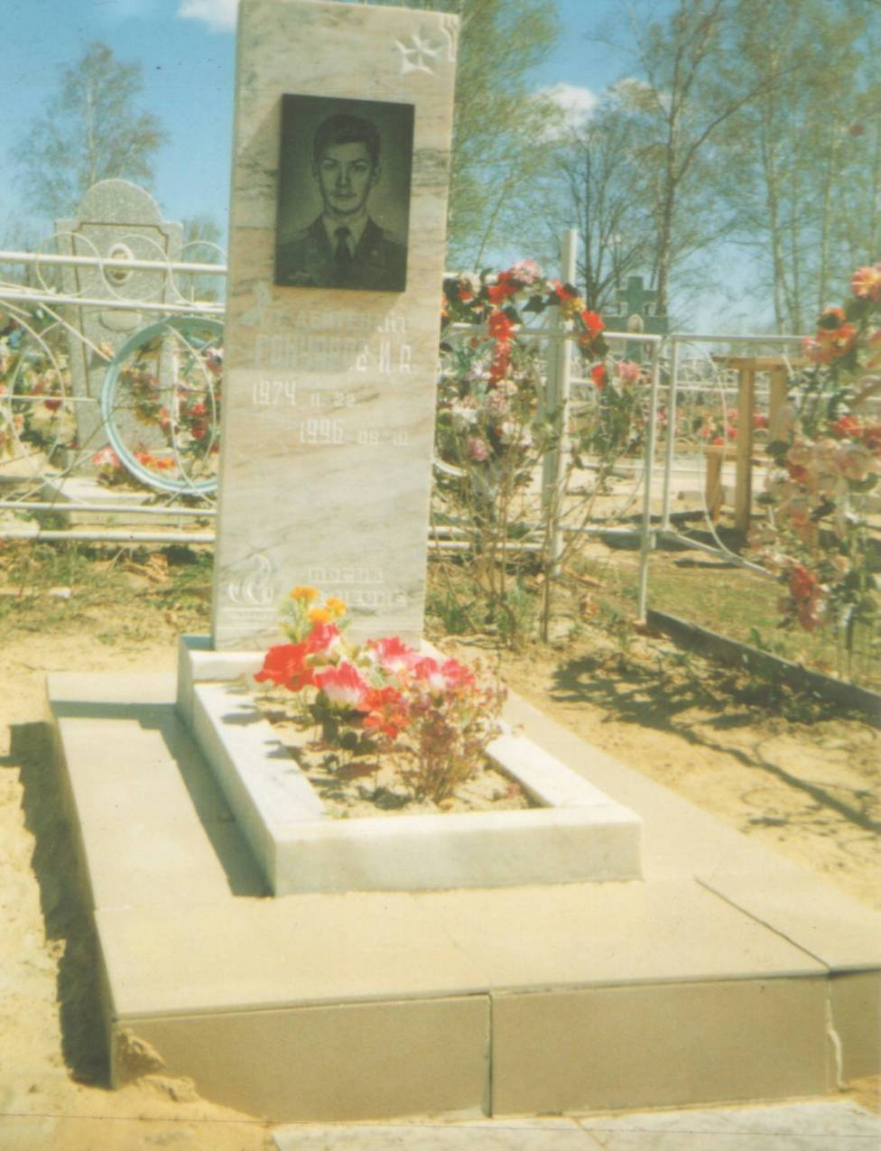
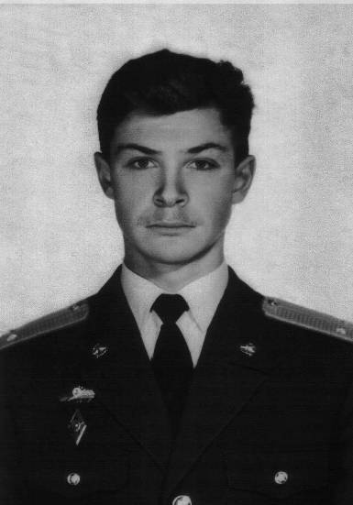
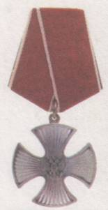
Награждён орденом
Мужества
(посмертно)
Могила И.А. Гончарова (с. Ромны)

Slide 6
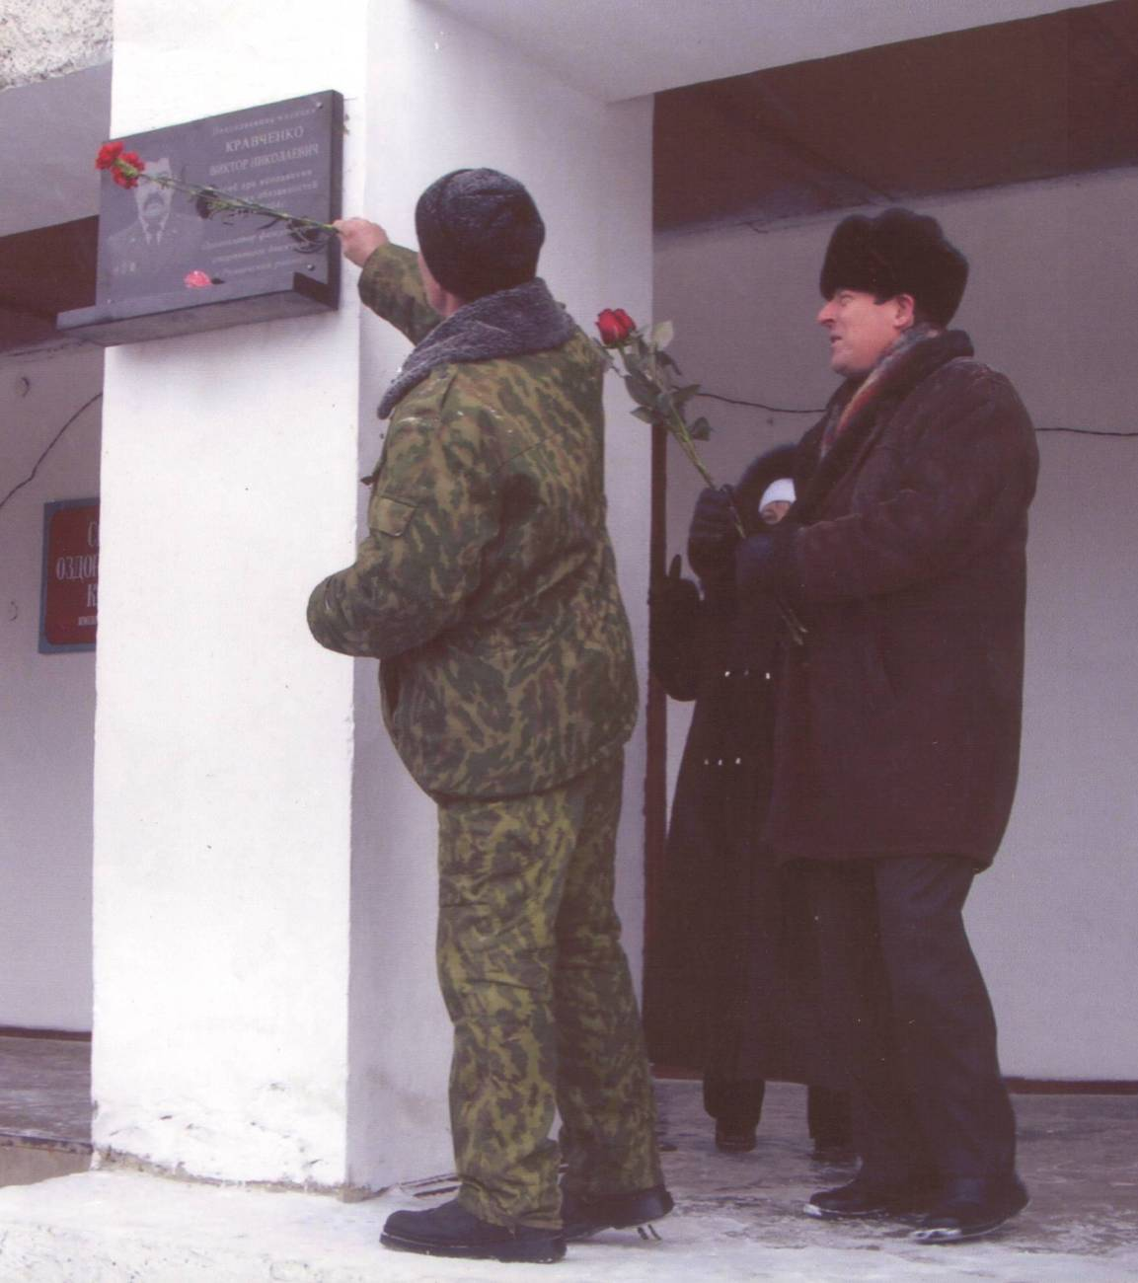
Мемориальная доска на здании спортивно-оздоровительного комплекса в память о В.Н. Кравченко, погибшем в 2004 г. при возвращении из очередной чеченской командировки.

Slide 7
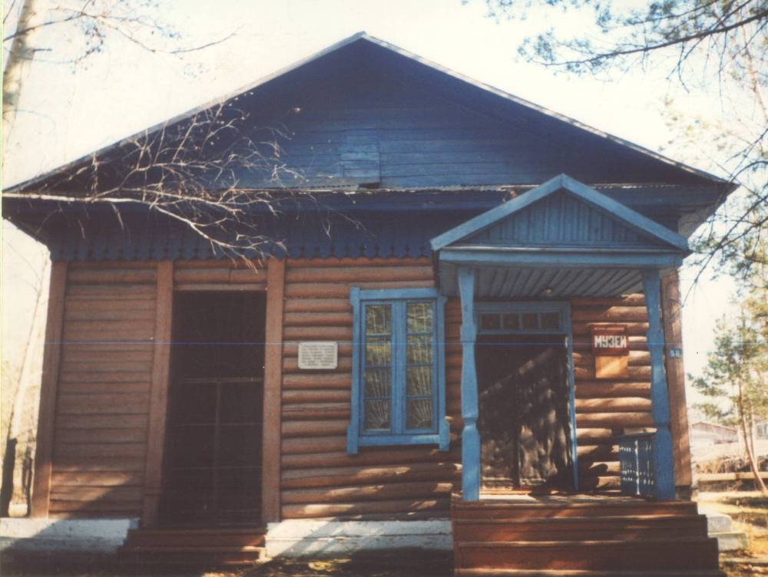
Здание музея с. Ромны было построено в 1912-1913 гг., там размещалась церковно-приходская школа. 16-20 декабря 1919 года в ней проходил VII съезд трудящихся Амурской области, где присутствовало 150 делегатов. Съезд реорганизовал военно-полевой Совет в областной исполком в составе 19 человек, признанный руководить всей борьбой за власть Советов в области. Съезд потребовал немедленного вывода из пределов Дальнего Востока войск интервентов. Таёжному исполкому было поручено довести работу в области до полной победы над интервентами и белогвардейцами.
16 декабря 1969 года в день 50-летия начала работы Таёжного Съезда на здании была установлена мемориальная доска.

Slide 8
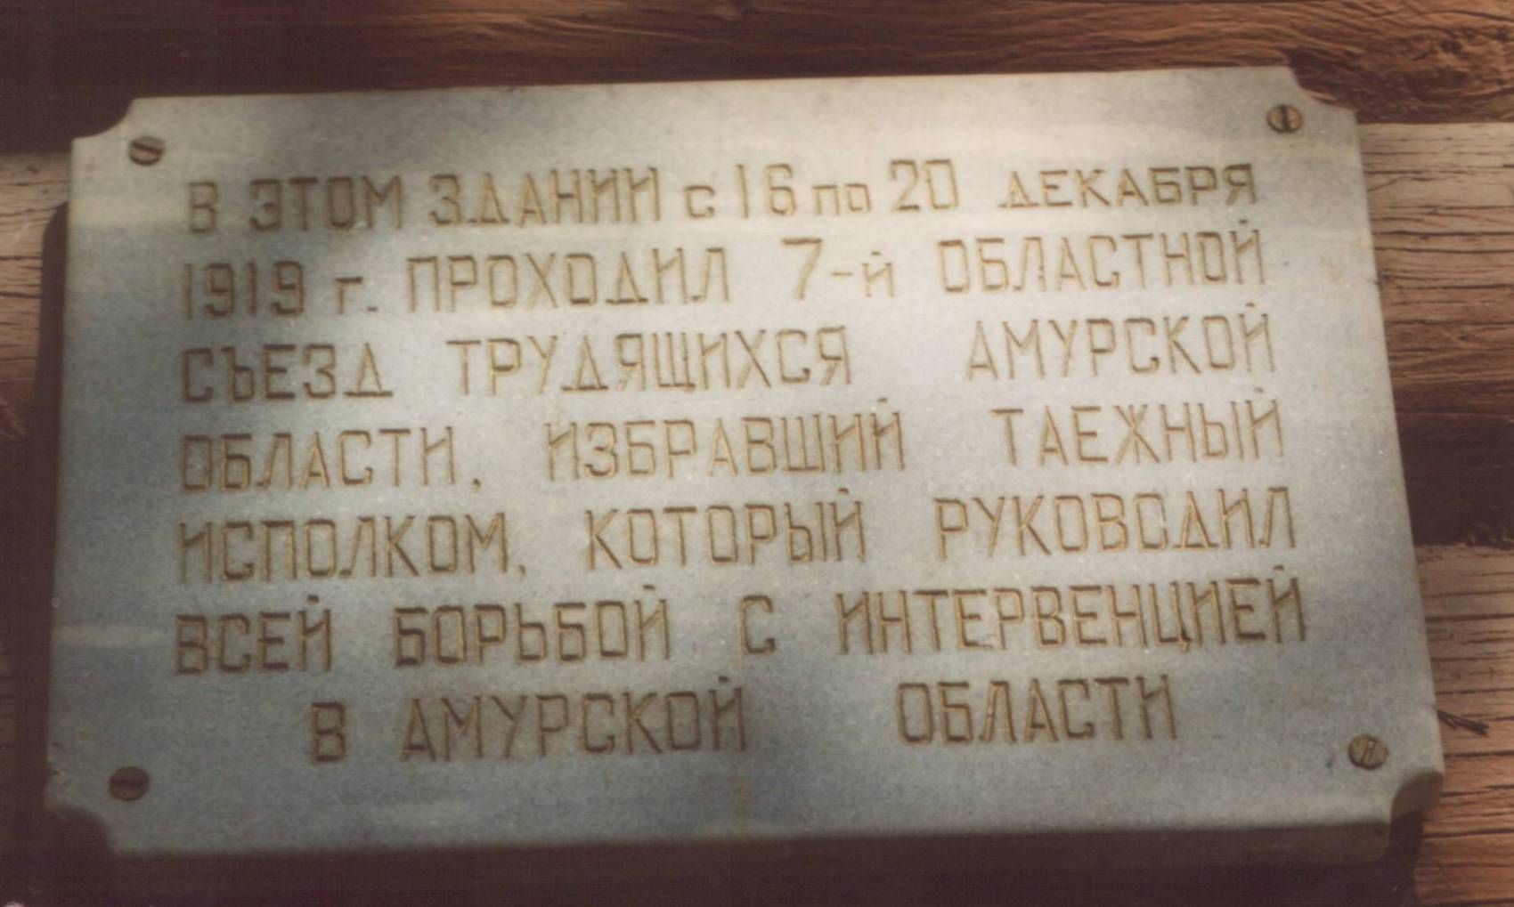
Мемориальная доска, установленная на здании
историко-краеведческого музея 16 декабря 1969 г.

Slide 9
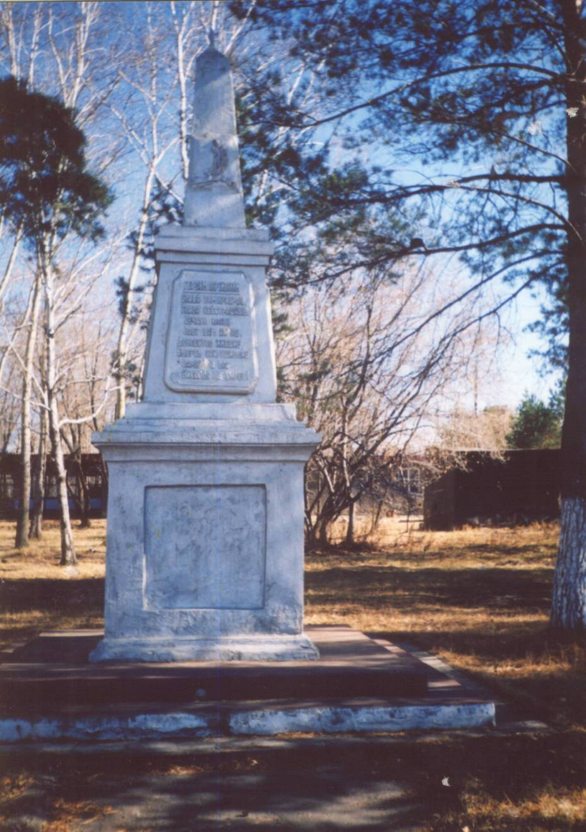
Обелиск партизанам, погибшим в годы Гражданской войны
с японскими интервентами
на Дальнем Востоке.
(с. Ромны)
Памятник сооружён жителями села в 1958 году на площади у Дома культуры.
Автор – Шестеров.

Slide 10
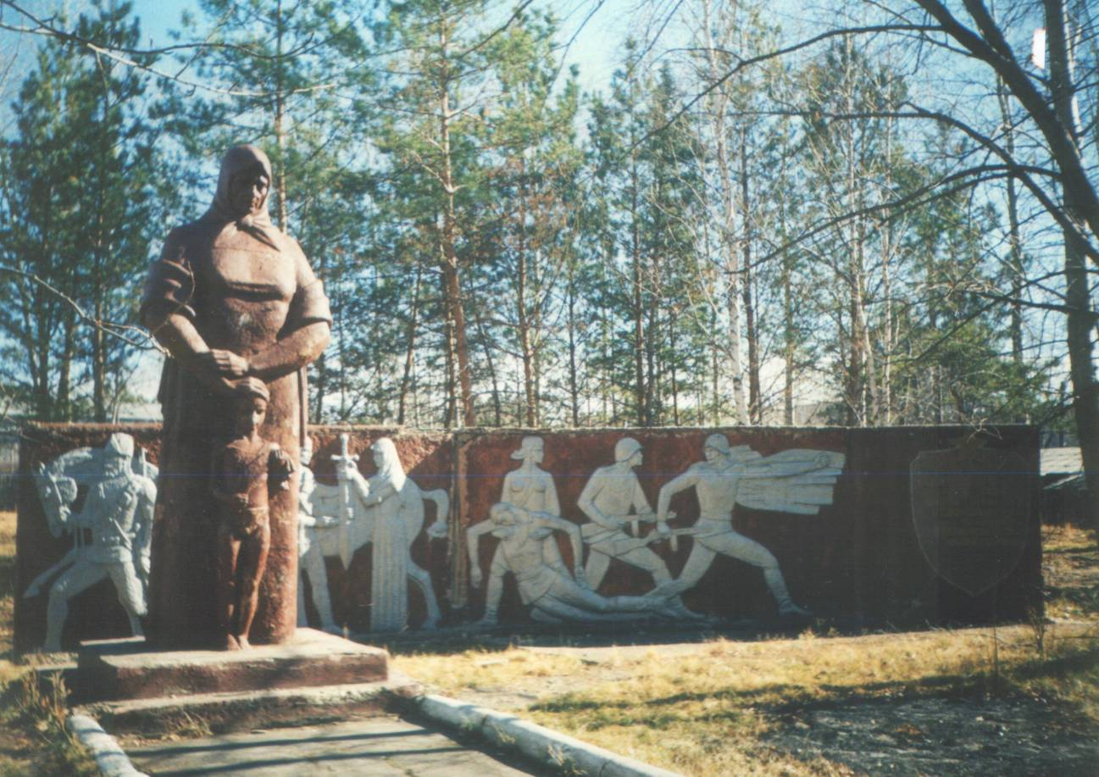
Рядом с Ромненским историко-краеведческим музеем находится монумент воинам-односельчанам, павшим в Великой Отечественной войне. В центре монумента на постаменте - две скульптуры: скорбящей матери и маленького мальчика. За ними - стела с рельефным изображением сцен боя. Открыт 9 мая 1978 года. Автор – скульптор Г.А. Курдиани.

Slide 11
На сельском кладбище с. Ромны есть воинское захоронение братьев Якова и Антона Говоруха и Ивана Баклан, которые погибли в 1919 году в борьбе с белогвардейцами и интервентами. Яков был тяжело ранен в бою, перевезён в с. Ромны, где и умер. Антон за связь с партизанами был схвачен и зверски замучен белогвардейцами и японскими интервентами под с. Тарбогатаем, в 15 км от партизанского села Каховки. В бою был смертельно ранен и Иван Баклан. В 1919 году все трое были похоронены в одном месте.
В сентябре 1977 года на могилах на невысоких постаментах установлены одинаковые четырёхгранные усечённые обелиски, увенчанные пятиконечными звёздами.

Slide 12
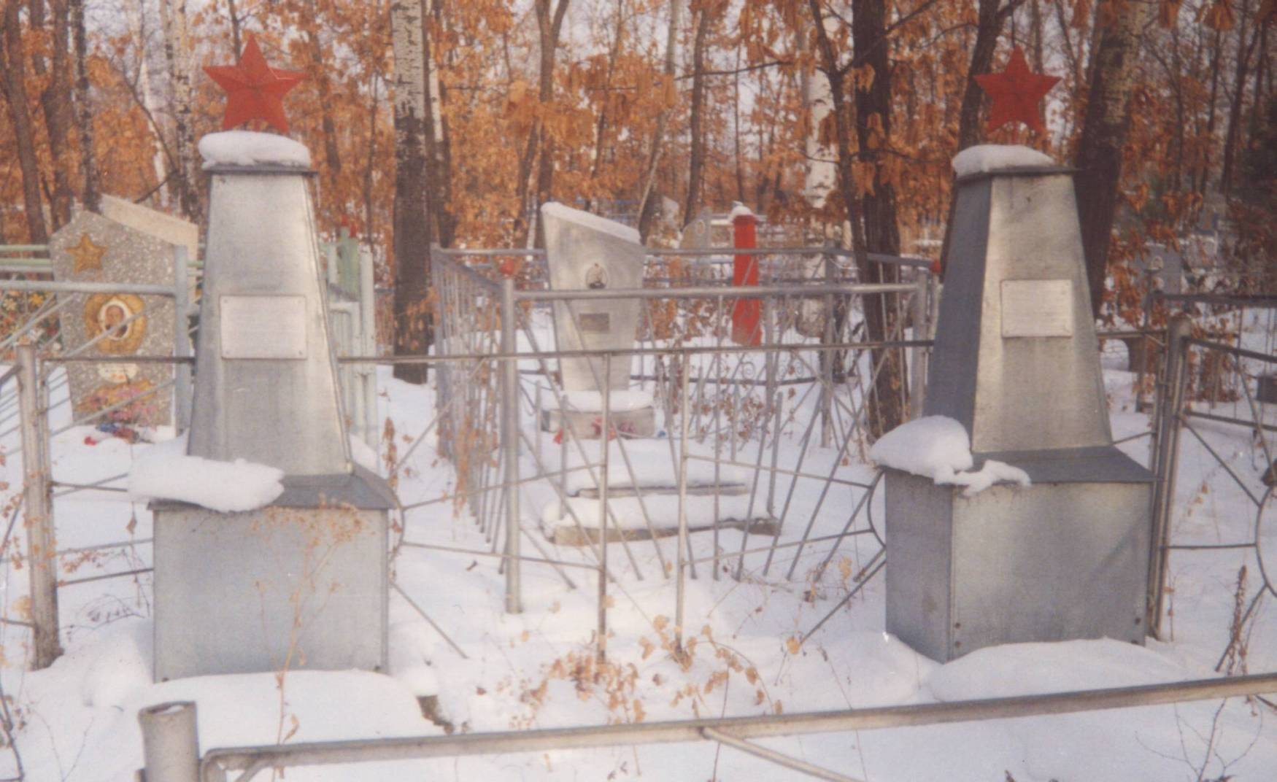
Могила партизан – братьев Антона и Якова Говоруха, погибших в 1919 году в боях с японскими интервентами (с. Ромны)

Slide 13
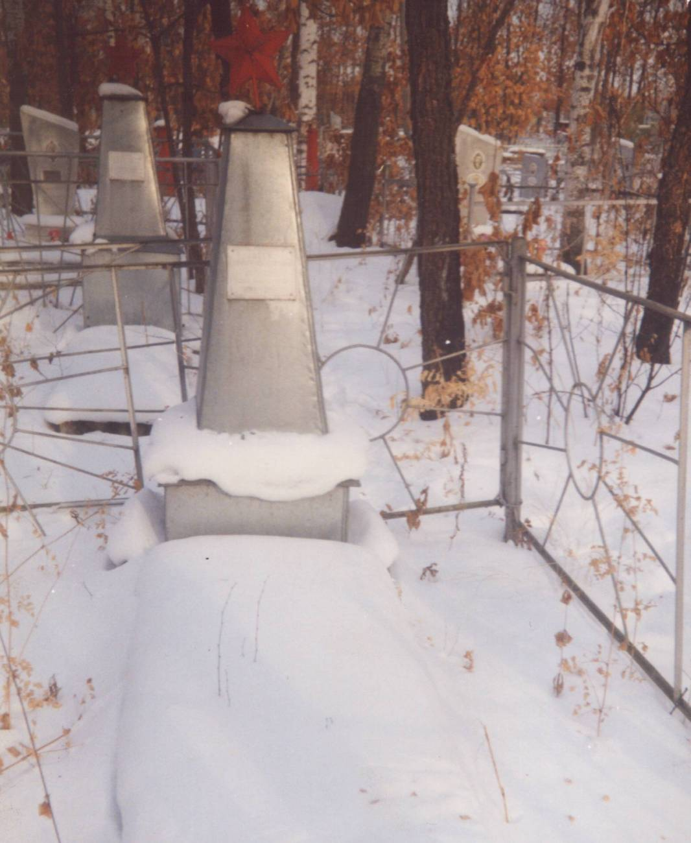
Могила партизана Ивана Баклан, погибшего в боях с японскими интервентами в 1919 г.
(с. Ромны)

Slide 14
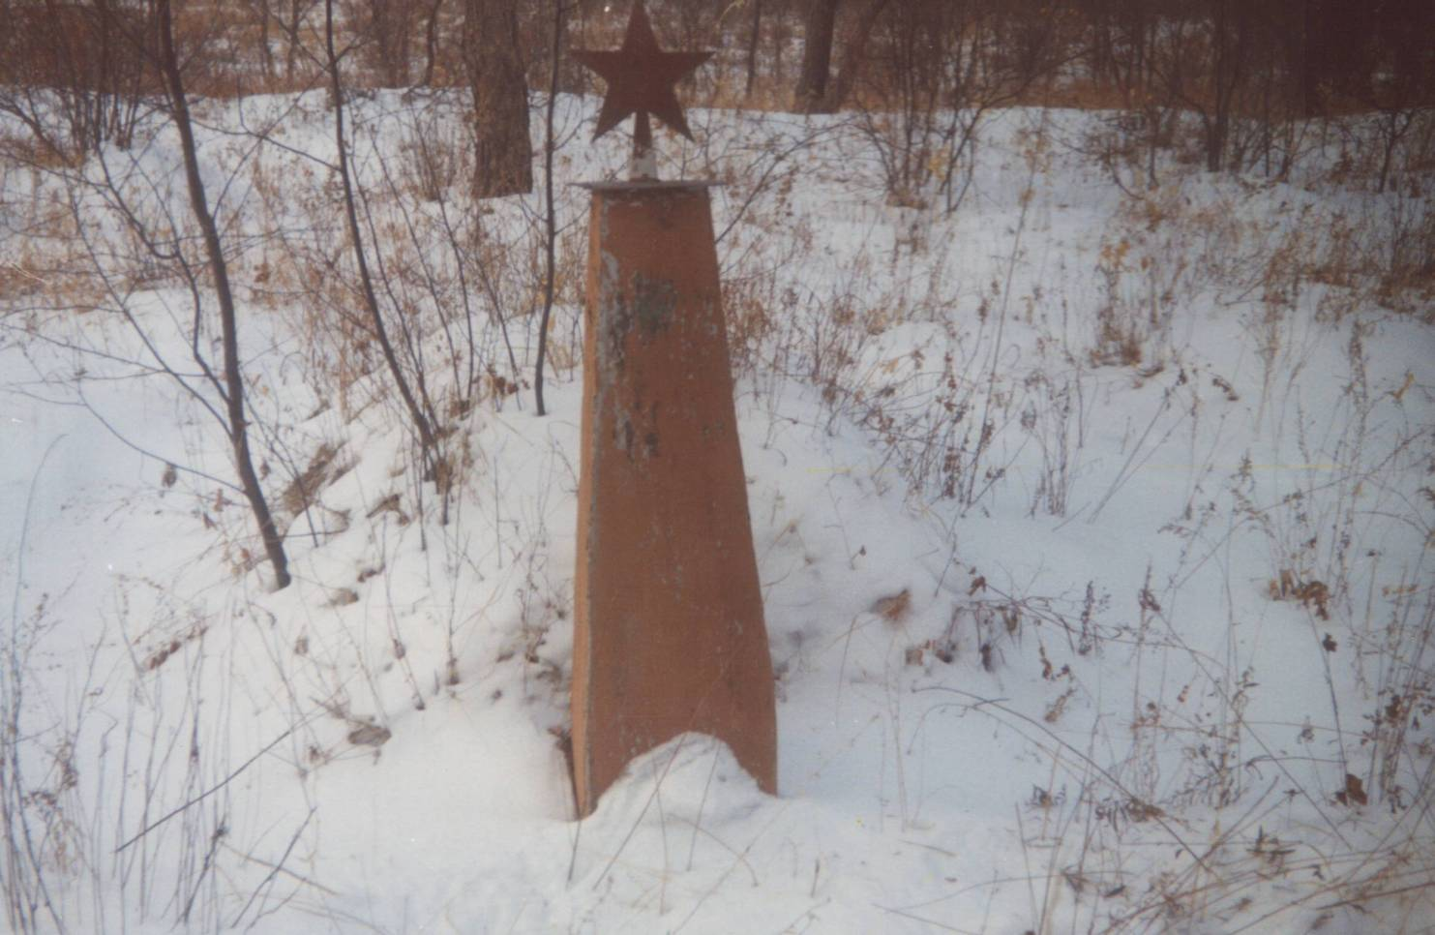
Братская могила на кладбище в с. Вознесеновка 7-ми партизанам, погибшим в годы Гражданской войны в 1919 году.

Slide 15
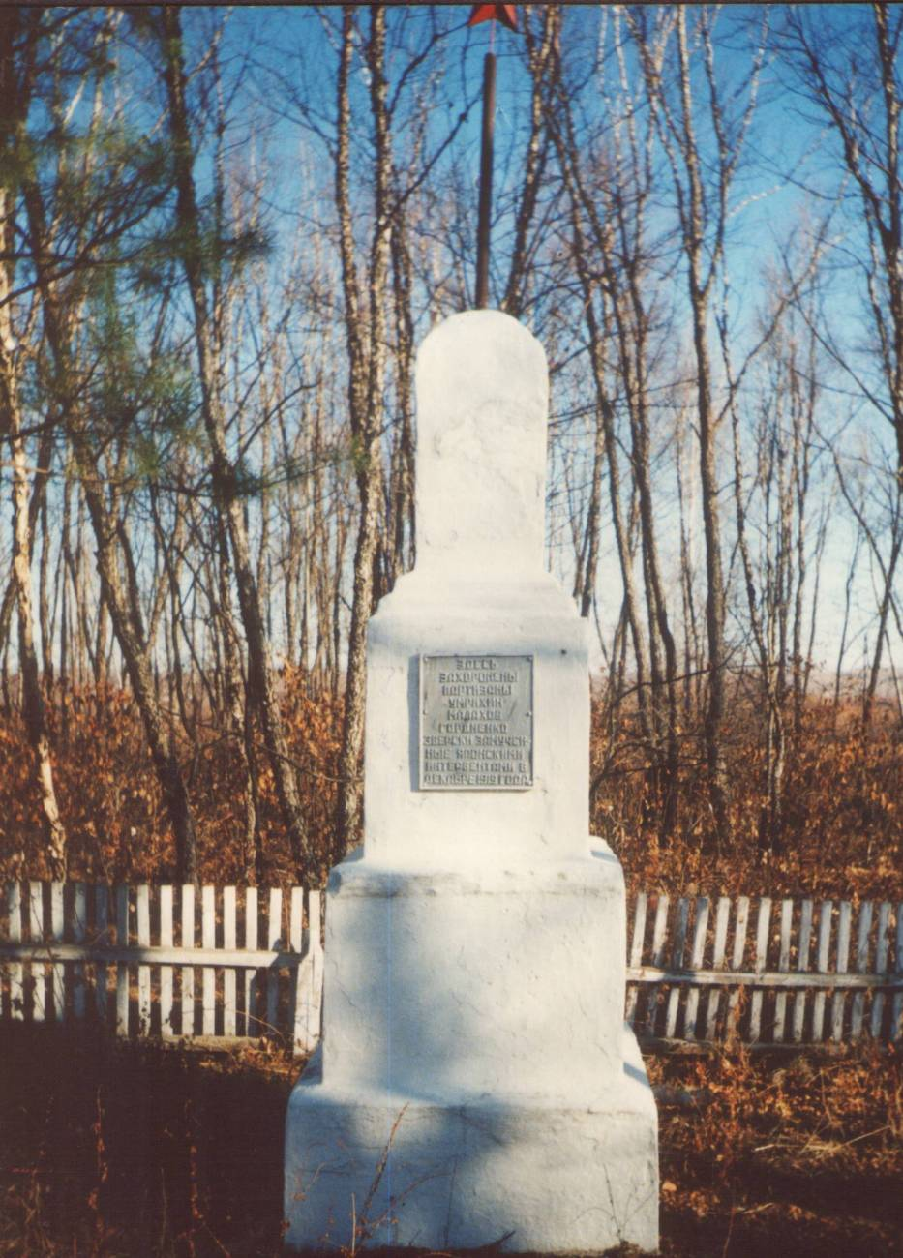
Братская могила партизан в с.Верхнебелое. В 1919 году партизаны Гордиенко, Умрихин, Малахов, посланные в дозор у села Верхнебелое нарвались на засаду японских интервентов. Были схвачены и казнены на зерновом дворе села. Умрихин и Малахов похоронены на сельском кладбище, а Гордиенко в с. Васильки. В 1924 г. на братской могиле установлен обелиск.

Slide 16
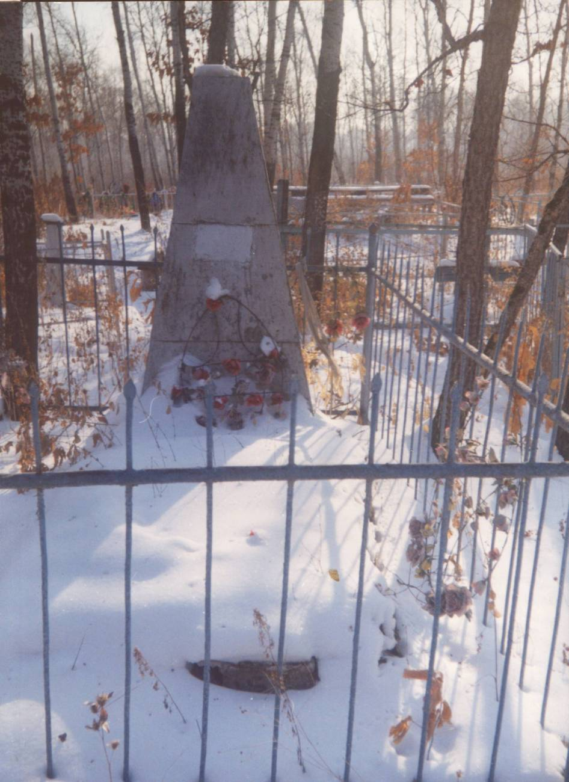
В селе Каховка – братская могила партизан, погибших от рук японских интервентов в 1919 году.

Slide 17
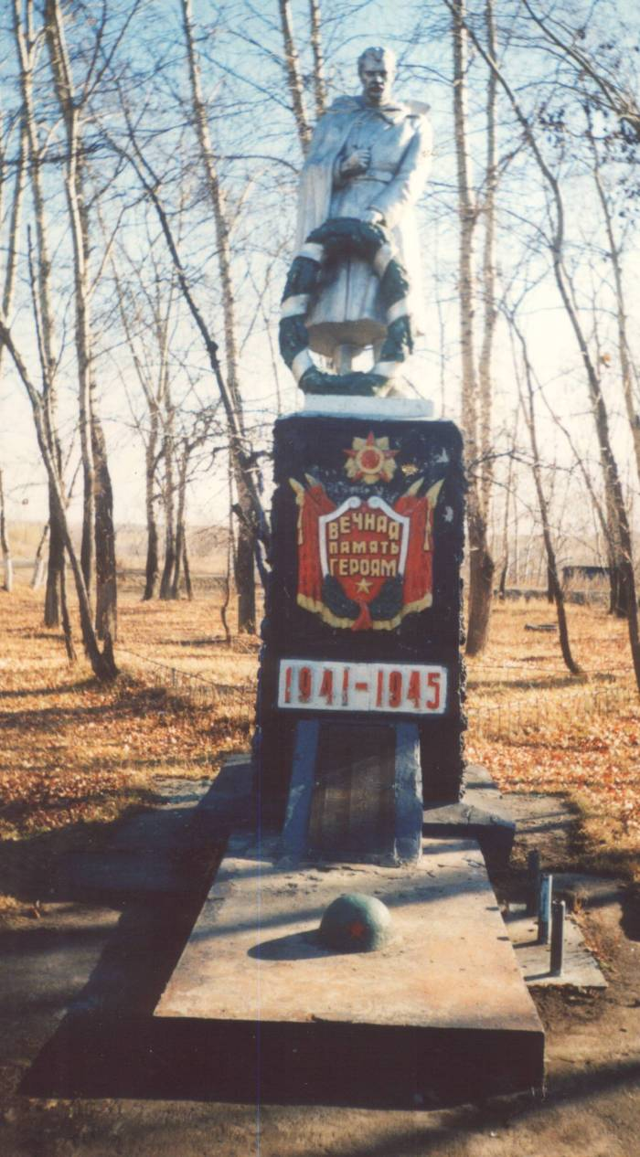
Памятник воинам-землякам в с. Дальневосточном, павшим в ВОВ. В боях за Родину в 1941-1945 гг. погибли 66 односельчан. 9 мая 1968 г. в память о них был торжественно открыт памятник – на высоком пьедестале – скульптура воина в плащ-палатке и с венком в левой руке. На лицевой грани пьедестала рельефное изображение Ордена Отечественной войны, ниже на фоне траурно приспущенных знамен, надпись: «Вечная память героям и даты «1941-1945». У основания памятника – мемориальная доска с именами павших и каска с красной звездой. Здесь же замуровано письмо потомкам 2068 года.
Автор – художник Н.Ф. Колтыгин.

Slide 18
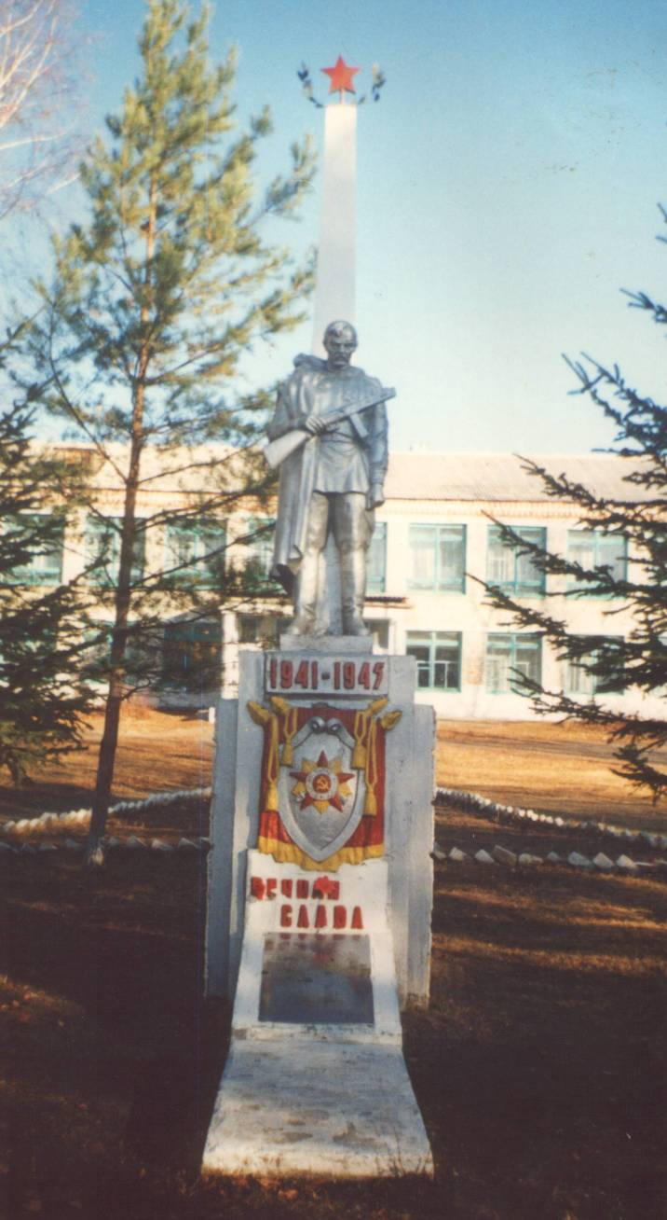
Памятник в с. Знаменка воинам-односельчанам, павшим в ВОВ. В грозные годы войны с фашистской Германией 123 жителя ушли на фронт из сел Знаменка и Кузьмичи. 55 из них не вернулись с полей сражений.
В 1969 г. в память о них односельчане торжественно открыли памятник: на пьедестале – скульптура воина со скорбно опущенной головой, в плащ-палатке и с автоматом в правой руке. На лицевой грани пьедестала даты «1941-1945», под ними – изображение ордена Отечественной войны на фоне траурно приспущенных знамён и надпись: «Вечная слава».
Автор – художник Н.Ф. Колтыгин.

Slide 19
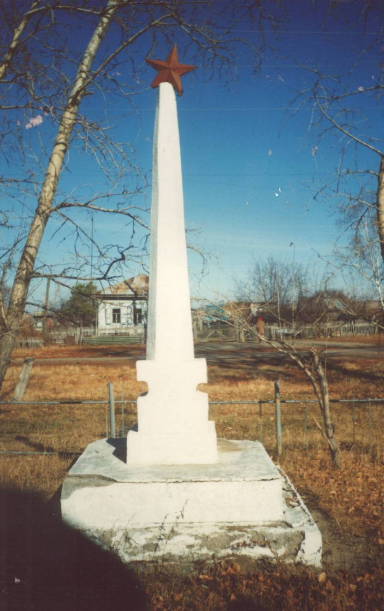
На сельском кладбище села Климовка имеется братская могила партизан.
Во время боя за село в 1919 году белогвардейцы взяли в плен и зверски замучили партизан Генералова, Автухова, Колесникова и Овчаренко.
В 1970 г. на их могиле открыт обелиск в виде установленной на массивном двухступенчатом постаменте четырёхгранной усечённой двухступенчатой пирамиды, увенчанной пятиконечной звездой.
Автор – Ф.А. Лысак.

Slide 20
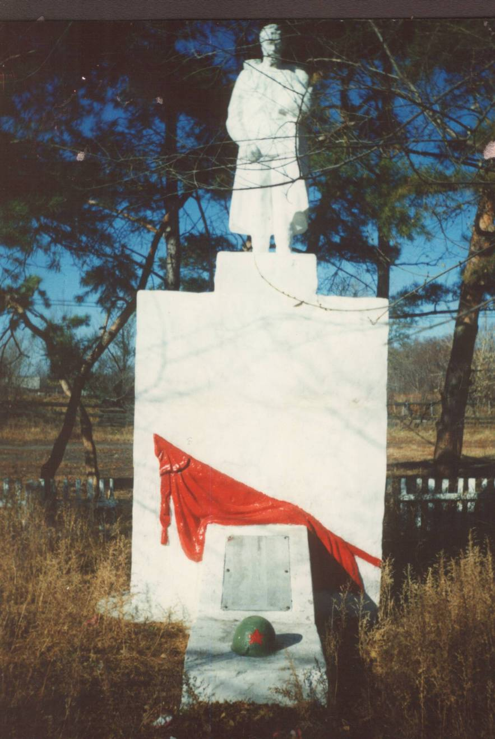
Памятник воинам-землякам в селе Рогозовка, павшим в Великой Отечественной войне. В боях за Родину в 1941-1945 гг. погибли 59 жителей села. 9 мая 1968 года им открыт памятник: на пьедестале – скульптура скорбящего воина в плащ-палатке с каской в левой руке.
Автор – художник Н.Ф. Колтыгин.

Slide 21
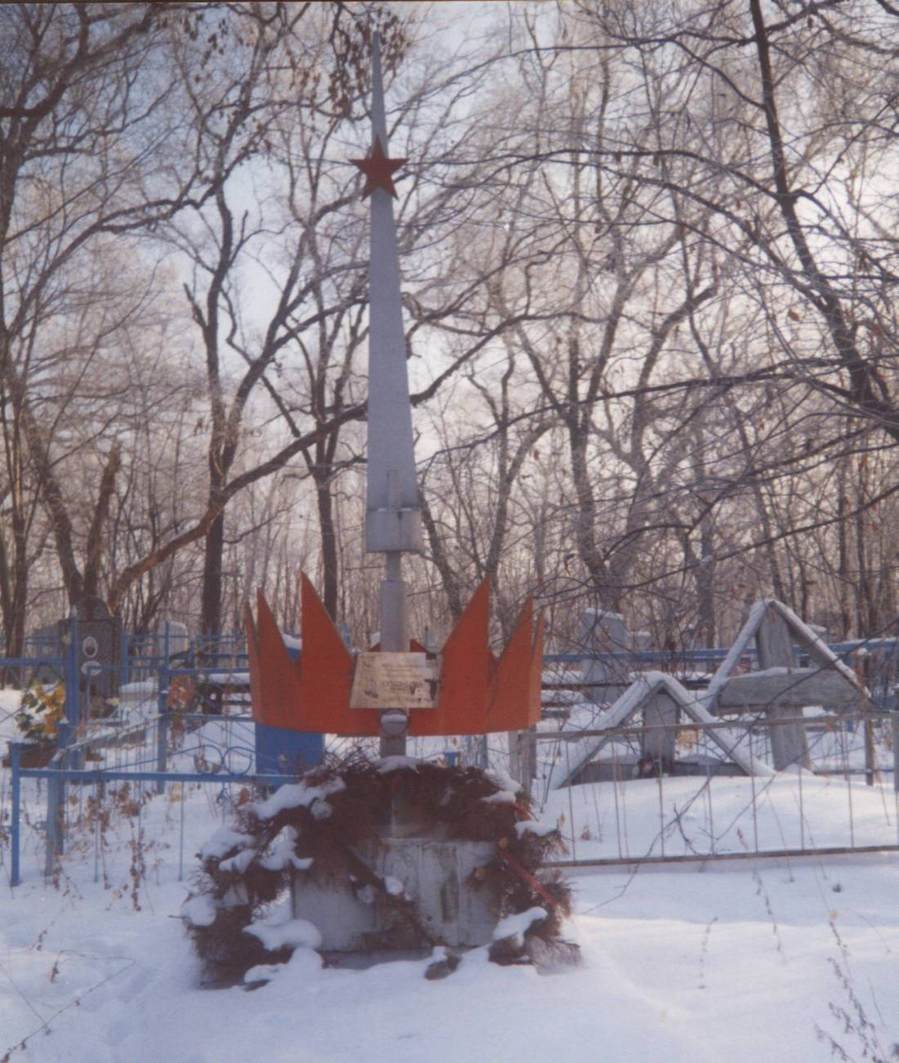
Братская могила 3-х партизан, погибших в боях с японскими интервентами в с. Святоруссовка.

Slide 22
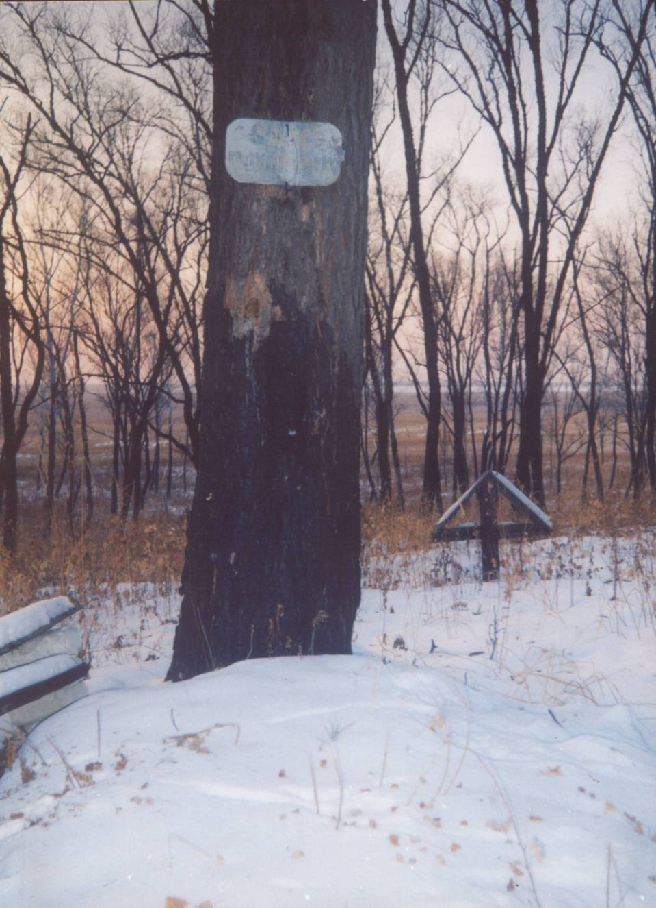
Братская могила
5-ти партизан, погибших в 1919 году в боях с японскими интервентами.
(с. Ново-Николаевка)

Slide 23
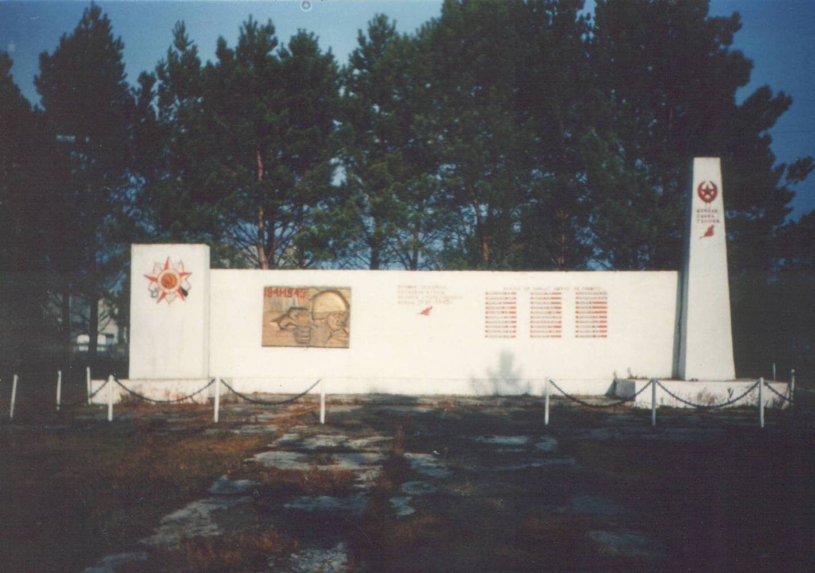
Монумент в с. Амаранка воинам-односельчанам, павшим в годы Великой Отечественной войны. В центре монумента - стела с рельефным изображением воина и фамилии павших в годы ВОВ.

Slide 24
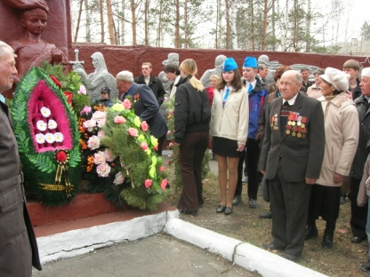
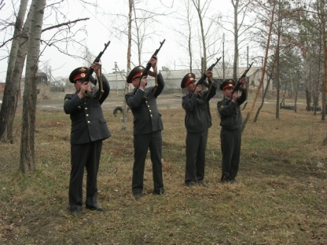
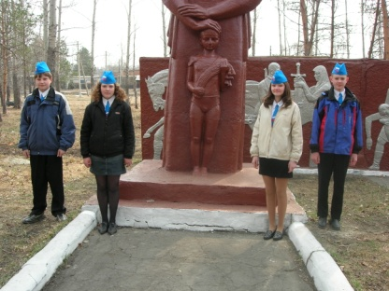
Памятники истории являются достоянием народа, они отражают материальную и духовную жизнь прошлых поколений, многовековую историю нашей Родины, борьбу народных масс за свободу и независимость. В памятниках воплощены выдающиеся события Великой Октябрьской революции, Гражданской и Великой Отечественной войны.
В нашем районе большое внимание уделяется охране памятников, которые закреплены за сельскими советами, ведётся контроль за состоянием памятников истории, проводятся реставрации. Учащиеся школ постоянно проводят уборки территорий, прилегающих к памятникам. Ежегодно 9 мая из учащихся Ромненской СОШ имени И.А. Гончарова у монумента воинам-односельчанам, павшим в Великой Отечественной войне выставляется почётный караул, сотрудники РОВД производят праздничный салют из автоматического оружия. Охрана памятников – важная задача государственных органов и общественных организаций.

